Slide 1

Designing Distributed Systems
Chapter 4
赵蒙
2019年4月

Slide 2
Adapters Pattern
Adapters Pattern
To effectively monitor and operate your application, you need common interfaces.
When each application provides metrics using a different format and interface,it is very difficult to collect all of those metrics in a single place for visualization and alerting.
This is where the adapter pattern is relevant. Like other single-node patterns,the adapter pattern is made up of modular containers.
Different application containers can present many different monitoring interfaces while the adapter container adapts this heterogeneity to present a consistent interface. This enables you to deploy a single tool that expects this single interface.
Notes:
本章介绍最终的单节点模式：适配器模式。 在适配器模式中，适配器容器用于修改应用程序容器的接口，以使其符合所有应用程序所需的某些预定义接口。 例如，适配器可以确保应用程序实现一致的监视接口。 或者它可以确保始终将日志文件写入stdout或任何其他约定。
真正的应用程序开发是一种异构的混合练习。真实世界的应用程序开发是一种异构的混合练习。真实世界的应用程序开发是一种异构的混合练习。
但是，要有效地监视和操作您的应用程序，您需要通用接口。 当每个应用程序使用不同的格式和界面提供指标时，很难在一个地方收集所有这些指标以进行可视化和警报。 这是适配器模式相关的地方。 与其他单节点模式一样，适配器模式由模块化容器组成。 不同的应用程序容器可以呈现许多不同的监视接口，而适配器容器适应这种异构性以呈现一致的接口。 这使您可以部署需要此单一界面的单个工具。 图4-1说明了这种一般模式。

Slide 3
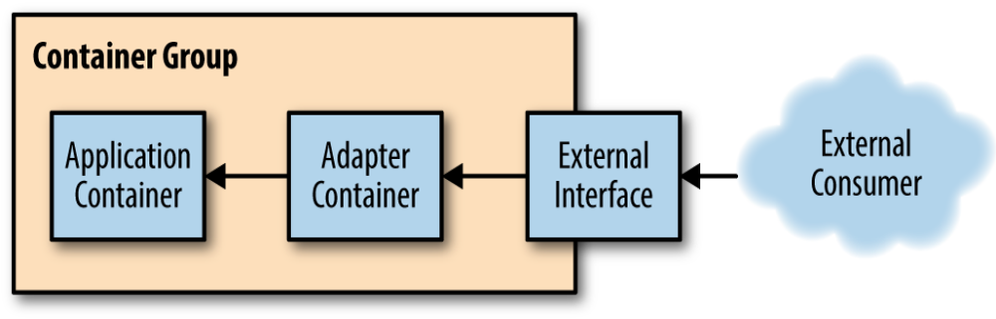
Adapters Pattern
The generic adapter pattern

Slide 4
Applications of the Adapter Pattern
Monitoring
When monitoring your software, you want a single solution that can automatically discover and monitor any application that is deployed into your environment.
To make this feasible, every application has to implement the same monitoring interface.
There are numerous examples of standardized monitoring interfaces, such as syslog,event tracing on Windows (etw), JMX for Java applications, and many, many other protocols and interfaces.
However, each of these is unique in both protocol for communication as well as the style of communication (push versus pull).
Fortunately, most monitoring solutions understand that they need to be widely applicable,and thus they have implemented a variety of plugins that can adapt one monitoring format to a common interface.
Given this set of tools, how can we deploy and manage our applications in an agile and stable manner?
Fortunately, the adapter pattern can provide us with the answers. Applying the adapter pattern to monitoring, we see that the application container is simply the application that we want to monitor.
Notes:
监控软件时，您需要一个能够自动发现和监控部署到您的环境中的应用程序的解决方案。 为了实现这一点，每个应用程序都必须实现相同的监视接口。 标准化监控接口有很多例子，例如syslog，Windows上的事件跟踪（etw），JMX for Java应用程序以及许多其他协议和接口。 然而，这些中的每一个在通信协议以及通信风格（推与拉）方面都是独一无二的。
遗憾的是，分布式系统中的应用程序可能涵盖从您自己编写的代码到现成的开源组件的全部范围。 因此，您将发现自己拥有各种不同的监控接口，您需要将这些接口集成到一个易于理解的系统中。
幸运的是，大多数监控解决方案都明白它们需要广泛应用，因此它们已经实现了各种插件，这些插件可以将一种监控格式适应于通用接口。 有了这套工具，我们如何以敏捷和稳定的方式部署和管理我们的应用程序？ 幸运的是，适配器模式可以为我们提供答案。 将适配器模式应用于监视，我们看到应用程序容器只是我们要监视的应用程序。 适配器容器包含用于将应用程序容器公开的监视接口转换为通用监视系统所期望的接口的工具
以这种方式解耦系统使得系统更易于理解，可维护。 推出新版本的应用程序不需要推出监控适配器。 另外，监视容器可以与多个不同的应用程序容器一起重用。 监视容器甚至可以由独立于应用程序开发者的监视系统维护者提供。 最后，将监视适配器部署为单独的容器可确保每个容器在CPU和内存方面都获得自己的专用资源。这可确保行为不当的监视适配器不会导致面向用户的服务出现问题。

Slide 5
Applications of the Adapter Pattern
Logging
Much like monitoring, there is a wide variety of heterogeneity in how systems log
data to an output stream. Systems might divide their logs into different levels (such as
debug, info, warning, and error) with each level going into a different file. Some
might simply log to stdout and stderr. This is especially problematic in the world of
containerized applications where there is a general expectation that your containers
will log to stdout, because that is what is available via commands like docker logs or
kubectl logs.
Notes:
与监控非常相似，系统如何将数据记录到输出流中存在各种各样的异构性。 系统可能会将日志划分为不同的级别（例如调试，信息，警告和错误），每个级别都会进入不同的文件。 有些人可能只是登录到stdout和stderr。 这在容器化应用程序的世界中尤其成问题，因为通常期望容器将登录到stdout，因为这是通过诸如docker logs或kubectl logs之类的命令可用的。
进一步增加复杂性，记录的信息通常具有结构化信息（例如，日志的日期/时间），但是该信息在不同的日志库之间变化很大（例如，Java的内置日志记录与Go的glog包）。 当然，在存储和查询分布式系统的日志时，您并不真正关心日志格式的这些差异。 您希望确保尽管数据的结构不同，但每个日志都会以适当的时间戳结束。
幸运的是，与监视一样，适配器模式可以帮助为这两种情况提供模块化，可重用的设计。 虽然应用程序容器可能会记录到文件，但适配器容器可以将该文件重定向到stdout。 不同的应用程序容器可以以不同的格式记录信息，但适配器容器可以将该数据转换为可由日志聚合器使用的单个结构化表示。 同样，适配器正在采用异构的应用程序世界，并创建一个通用接口的同质世界。
在考虑适配器模式时经常出现的一个问题是：为什么不简单地修改应用程序容器本身？ 如果您是负责应用程序容器的开发人员，那么这实际上可能是一个很好的解决方案。 调整代码或容器以实现一致的界面可以很好地工作。 但是，在许多情况下，我们正在重新使用另一方生产的容器。 在这种情况下，导出我们必须维护的稍微修改的图像（补丁，rebase等）比开发可以与另一方的图像一起运行的适配器容器要昂贵得多。 此外，将适配器分离到其自己的容器中允许共享和重用的可能性，这在修改应用程序容器时是不可能的。

Slide 6
Hands On
1、Hands On: Using Prometheus for Monitoring
2、Hands On: Adding Rich Health Monitoring for MySQL

Slide 7





!
THANKS!

